Slide 1
Vers la Confédération

Slide 2
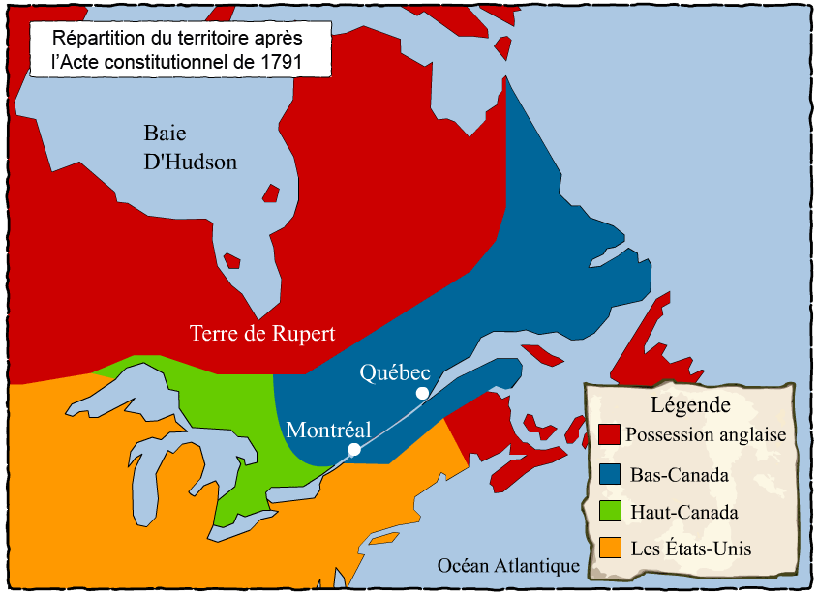

Slide 3
«Le régime politique de l'Acte constitutionnel de 1791 est un régime représentatif, mais non responsable. Il est représentatif puisqu'il y a des élections pour former le gouvernement, mais il est non responsable puisque le chef de l'exécutif, le gouverneur, peut prendre des décisions contre l'avis de la majorité des représentants, donc du peuple. Il n'est donc pas responsable de ses actes devant le peuple qu'il gouverne. Il possède un droit de veto, ce qui veut dire qu'il peut renverser ou annuler une décision de la Chambre d'assemblée et du Conseil législatif.»

Slide 4
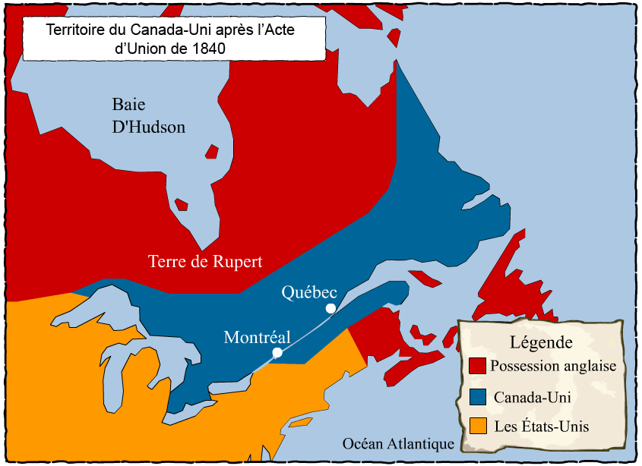

Slide 5
«Les réformistes qui critiquaient l'Acte constitutionnel de 1791 n'obtiennent pourtant pas l'entière satisfaction puisque l'Acte d'Union ne confère pas la responsabilité gouvernementale au parlement. Les dirigeants britanniques craignaient que la mise en place d'un gouvernement responsable provoque de nouveaux conflits dans la colonie.»

Slide 7
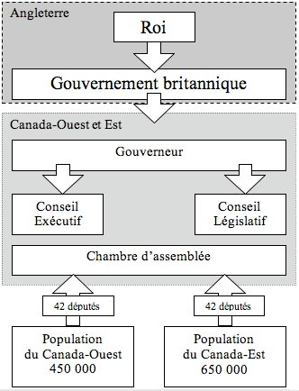

Slide 8
